Slide 1
Supprimer
Vous allez supprimer les joueurs sélectionnés. Êtes-vous sûr ?
Annuler Confirmer

Slide 2
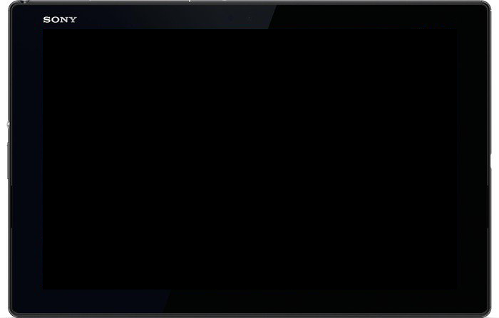

2017-2018 | by NEOS
Screen_Splash (3 seconds)

Slide 3



login
username
password
< message >
CONNECT
Screen_Login

Slide 4

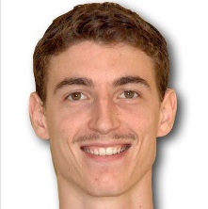


Joueurs
Morgan Bert
Robert Polson
Morgan Bert
Morgan Bert
2
3
4
5
Robert Polson
Morgan Bert
Robert Polson
Morgan Bert
Morgan Bert
6
7
8
5
10
Robert Polson
Morgan Bert
Robert Polson
Morgan Bert
Morgan Bert
11
12
13
14
15
Screen_Dashboard

Slide 5


Joueurs
Morgan Bert
Robert Polson
Morgan Bert
Morgan Bert
2
3
4
5
Robert Polson
Morgan Bert
Robert Polson
Morgan Bert
Morgan Bert
6
7
8
5
10
Robert Polson
Morgan Bert
Robert Polson
Morgan Bert
Morgan Bert
11
12
13
14
15
Screen_Dashboard

Slide 6
Joueurs
Morgan Bert
Robert Polson
Morgan Bert
Morgan Bert
2
3
4
5
Robert Polson
Morgan Bert
Robert Polson
Morgan Bert
Morgan Bert
6
7
8
5
10
Robert Polson
Morgan Bert
Robert Polson
Morgan Bert
Morgan Bert
11
12
13
14
15
Screen_Dashboard

Slide 7
Joueurs
Morgan Bert
Robert Polson
Morgan Bert
Morgan Bert
2
3
4
5
Supprimer
Robert Polson
Morgan Bert
Vous allez supprimer les joueurs sélectionnés. Êtes-vous sûr ?
Robert Polson
Morgan Bert
Morgan Bert
6
7
8
5
10
Annuler Confirmer
Robert Polson
Morgan Bert
Robert Polson
Morgan Bert
Morgan Bert
11
12
13
14
15
Dialog_DeletePlayers

Slide 8







Jean-François Ladonne
33 ans
Arrière
N°18
Tri par Session
23,1
Km/h
9863
m
00:19
119
bpm
80
kJ
Screen_PlayerProfile

Slide 9
Jean-François Ladonne
33 ans
Arrière
N°18
Tri par Session
Supprimer données
Vous allez supprimer les données associées au joueur. Êtes-vous sûr ?
Annuler Confirmer
23,1
Km/h
9863
m
00:19
119
bpm
80
kJ
Dialog_DeletePlayerSession

Slide 10
Jean-François Ladonne
33 ans
Arrière
N°18
Tri par Session
Supprimer joueur
Vous allez supprimer le joueur. Êtes-vous sûr ?
Annuler Confirmer
23,1
Km/h
9863
m
00:19
119
bpm
80
kJ
Dialog_DeletePlayer

Slide 11



Modifier Joueur
Ladonne
Jean-François
Ladonne
Jean-François
23
Arrière
18
Screen_CustomPlayer

Slide 12
Modifier Joueur
Ladonne
Jean-François
Supprimer
Ladonne
Vous allez supprimer le joueur. Êtes-vous sûr ?
Jean-François
Annuler Confirmer
23
Arrière
18
Dialog_DeletePlayer

Slide 13

Nouveau Joueur
Nom
Prénom
Nom
Prénom
Âge
Poste
N° de maillot
Screen_AddNewPlayer

Slide 14
Nouveau Joueur
Nom
Prénom
Supprimer
Nom
Vous allez supprimer le joueur. Êtes-vous sûr ?
Prénom
Annuler Confirmer
Âge
Poste
N° de maillot
Dialog_DeletePlayer

Slide 15
Vitesse
Vitesse (km/h)
28
22,4
19,1
17,8
16,6
13,3
6
7
3
2
Temps (mn)
0 5 10 15 20 25 30 35 40 45 50
Screen_DataSpeed

Slide 16
Vitesse
28
Supprimer
22,4
19,1
17,8
16,6
Vous allez supprimer la donnée associée à ce joueur pour cette session. Êtes-vous sûr ?
13,3
Annuler Confirmer
6
7
3
2
0 5 10 15 20 25 30 35 40 45 50
Dialog_DeleteDataXXXx

Slide 17
Fréquence cardiaque
Fréquence (bpm)
0 5 10 15 20 25 30 35 40 45 50
Temps (mn)
Screen_DataHeartbeat

Slide 18
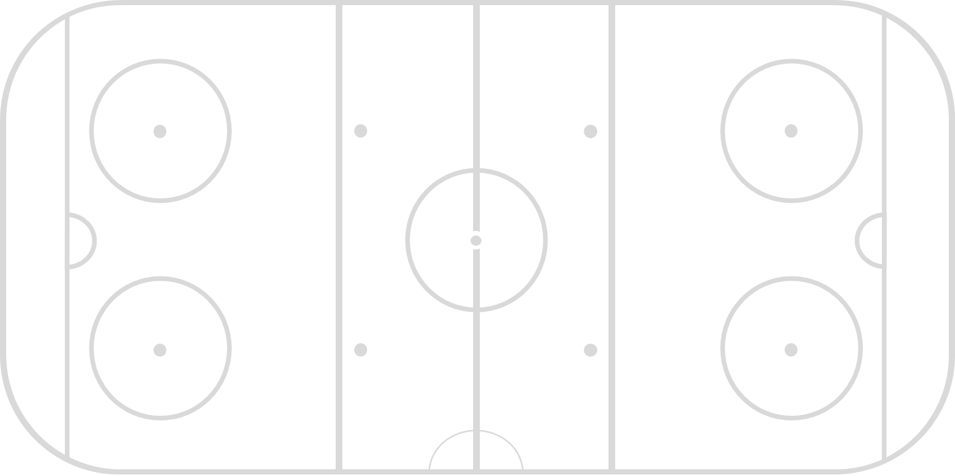
Distance parcourue
Screen_DataPosition

Slide 19





Joueurs
Geoffroy Tijou
geoffroy.tijou@gmail.com
Morgan Bert
Robert Polson
Morgan Bert
Morgan Bert
Joueurs
Session
Capteurs
Déconnexion
Aide
2
3
4
5
Robert Polson
Morgan Bert
Robert Polson
Morgan Bert
Morgan Bert
6
7
8
5
10
Robert Polson
Morgan Bert
Robert Polson
Morgan Bert
Morgan Bert
11
12
13
14
15
Screen_DashboardMenu

Slide 20


Mon Compte
Geoffroy Tijou
geoffroy.tijou@gmail.com
Informations Personnelles
Mot de Passe
Screen_MyAccount

Slide 21
Mon Compte
Geoffroy Tijou
geoffroy.tijou@gmail.com
Informations Personnelles
Nom*
Prénom*
E-mail*
jj/mm/aaaa*
Screen_MyAccount

Slide 22
Mon Compte
E-mail*
jj/mm/aaaa*
Mot de Passe
Actuel*
Nouveau*
Confirmation*
Screen_MyAccount

Slide 23



Session
Match 17/10/2017
Nom | Vitesse | Distance | Temps | Fréq. Card
 | 23,1 km/h | 9 863 m | 00:19:52 | 119 bpm
 | 18,2 km/h | 15 238 m | 00:42:36 | 103 bpm
 | 21,0 km/h | 8 635 m | 00:17:21 | 108 bpm
 | 24,9 km/h | 5 147 m | 00:12:07 | 127 bpm
Jean-François
Ladonne
6
Arnaud
Ladrange
18
Alfred
Jeanking
9
Alexis
Lamy
Screen_SessionsManager

Slide 24
Session
Match 17/10/2017
Nom | Vitesse | Distance | Temps | Fréq. Card
 | 23,1 km/h | 9 863 m | 00:19:52 | 119 bpm
 | 18,2 km/h | 15 238 m | 00:42:36 | 103 bpm
 | 21,0 km/h | 8 635 m | 00:17:21 | 108 bpm
 | 24,9 km/h | 5 147 m | 00:12:07 | 127 bpm
Jean-François
Ladonne
Supprimer
Vous allez supprimer la session. Êtes-vous sûr ?
6
Arnaud
Ladrange
Annuler Confirmer
18
Alfred
Jeanking
9
Alexis
Lamy
Dialog_DeleteSession

Slide 25
Session
Match 17/10/2017
Nom | Vitesse | Distance | Temps | Fréq. Card
 | 23,1 km/h | 9 863 m | 00:19:52 | 119 bpm
 | 18,2 km/h | 15 238 m | 00:42:36 | 103 bpm
 | 21,0 km/h | 8 635 m | 00:17:21 | 108 bpm
 | 24,9 km/h | 5 147 m | 00:12:07 | 127 bpm
Jean-François
Ladonne
Modifier session
Arnaud
Ladrange
Nom de session
6
Annuler Enregistrer
18
Alfred
Jeanking
9
Alexis
Lamy
Dialog_SetNameSession

Slide 26
Jean-François Ladonne
33 ans
Arrière
N°18
Match 17/10/2017
23,1
Km/h
9863
m
00:19
119
bpm
80
kJ
Screen_PlayerProfileView

Slide 27



Capteurs
Boitier 1
a716-446655440000
Jean-François
Ladonne
Boitier 2
D548-131754987613
Non-Assigné
Boitier 1
f117-125463998770
18
Non-Assigné
Boitier 4
d306-456499236687
9
Alexis
Lamy
Boitier 2
c126-456499440008
17
Non-Assigné
Screen_SensorsManager

Slide 28
Capteurs
Boitier 1
a716-446655440000
Jean-François
Ladonne
Boitier 2
D548-131754987613
Thierry Muret
Arnaud Ladrange
Alain de La Benz
Philicouille d’Hote
Jean Mouloud
Zinédine Zidane
Marcel Pagnol
Boitier 1
f117-125463998770
Boitier 4
d306-456499236687
Boitier 2
c126-456499440008
Screen_SensorsManager

Slide 29
Capteurs
Boitier 1
a716-446655440000
Jean-François
Ladonne
Boitier 2
D548-131754987613
Cible déconnectée
Non-Assigné
La connexion au système a échoué. Consultez l’Aide pour plus d’informations.
Boitier 1
f117-125463998770
18
Non-Assigné
OK
Boitier 4
d306-456499236687
9
Alexis
Lamy
Boitier 2
c126-456499440008
17
Non-Assigné
Dialog_TargetDisconnected

Slide 30

Session en cours…
00:12:27
Boitier 1
a716-446655440000
Jean-François
Ladonne
Boitier 2
D548-131754987613
7
Arnaud
Ladrange
Boitier 1
f117-125463998770
18
Alfred
Jeanking
Boitier 4
d306-456499236687
9
Alexis
Lamy
Boitier 2
c126-456499440008
17
Jean-François
Ladonne
Screen_RunningSession

Slide 31
Session en cours…
00:12:27
Boitier 1
a716-446655440000
Jean-François
Ladonne
Boitier 2
D548-131754987613
Arnaud
Ladrange
Fin de session
7
Vous venez de terminer une session. Que voulez-vous faire ?
Boitier 1
f117-125463998770
18
Alfred
Jeanking
Annuler Supprimer Enregistrer
Boitier 4
d306-456499236687
9
Alexis
Lamy
Boitier 2
c126-456499440008
17
Jean-François
Ladonne
Dialog_EndSession

Slide 32
Session en cours…
00:12:27
Boitier 1
a716-446655440000
Jean-François
Ladonne
Boitier 2
D548-131754987613
Arnaud
Ladrange
Supprimer
7
Vous allez supprimer la session. Êtes-vous sûr(e) ?
Boitier 1
f117-125463998770
18
Alfred
Jeanking
Annuler Confirmer
Boitier 4
d306-456499236687
9
Alexis
Lamy
Boitier 2
c126-456499440008
17
Jean-François
Ladonne
Dialog_DeleteSession

Slide 33
Session en cours…
00:12:27
Boitier 1
a716-446655440000
Jean-François
Ladonne
Boitier 2
D548-131754987613
Arnaud
Ladrange
Enregistrer
7
Nom de session
Boitier 1
f117-125463998770
18
Alfred
Jeanking
Enregistrer
Boitier 4
d306-456499236687
9
Alexis
Lamy
Boitier 2
c126-456499440008
17
Jean-François
Ladonne
Dialog_NameSession

Slide 34
Session en cours…
00:12:27
Boitier 1
a716-446655440000
Jean-François
Ladonne
Boitier 2
D548-131754987613
Arnaud
Ladrange
Enregistrement
7
Boitier 1
f117-125463998770
En cours…
18
Alfred
Jeanking
Boitier 4
d306-456499236687
9
Alexis
Lamy
Boitier 2
c126-456499440008
17
Jean-François
Ladonne
Dialog_SavingSession

Slide 35
Aide
Comment connecter les capteurs ?
Comment démarrer une nouvelle session ?
Comment charger les données d’une autre application ?
Comment exporter les données d’une session ?
Screen_Help

Slide 39
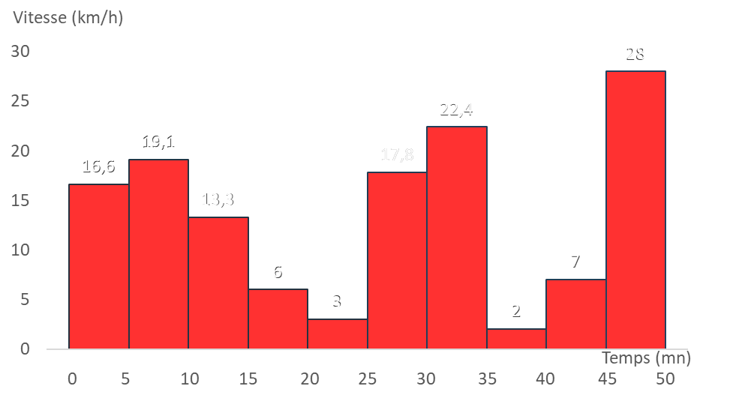

Slide 40
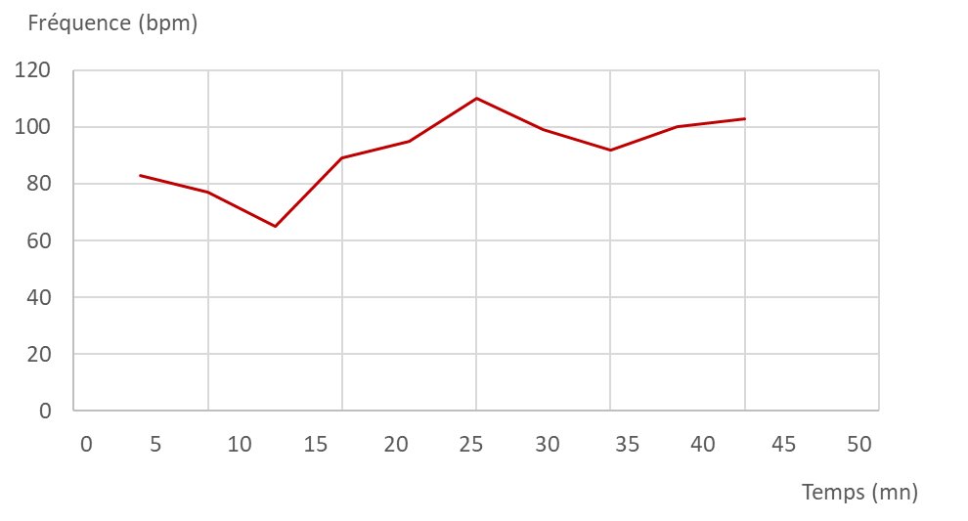

Slide 41
